Slide 2
全く新しいQM2 M.2 PCIe NVMe SSDおよび10GbEコンボカード
新しいPCIe Gen4 QM2製品ライン
1つのPCIeスロットでM.2 SSDと10GbEの両方を追加
NAS（QTS、QuTS hero）、Linux、Windowsをサポート
QNAP高速エコシステム

Slide 3
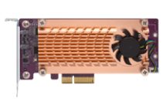
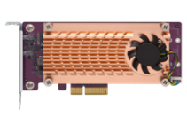
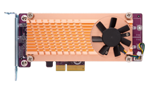
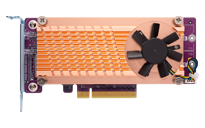
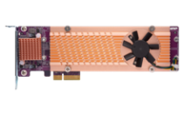
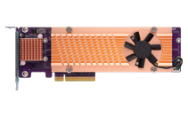
QM2カードシリーズで M.2 NVMeまたはM.2 SATA SSDを追加
QM2-2S-220A
QM2-2P-244A
QM2-2P-344
QM2-2P-384
2 x
M.2 SSD
PCIe Gen2
SATA
PCIe Gen2
PCIe NVMe
PCIe
Gen3
PCIe NVMe
PCIe
Gen3
PCIe NVMe
QM2-4S-240
QM2-4P-284
QM2-4P-342
QM2-4P-384
4 x
M.2 SSD
PCIe Gen2
SATA
PCIe Gen2
PCIe NVMe
PCIe
Gen3
PCIe NVMe
PCIe
Gen3
PCIe NVMe

Slide 4
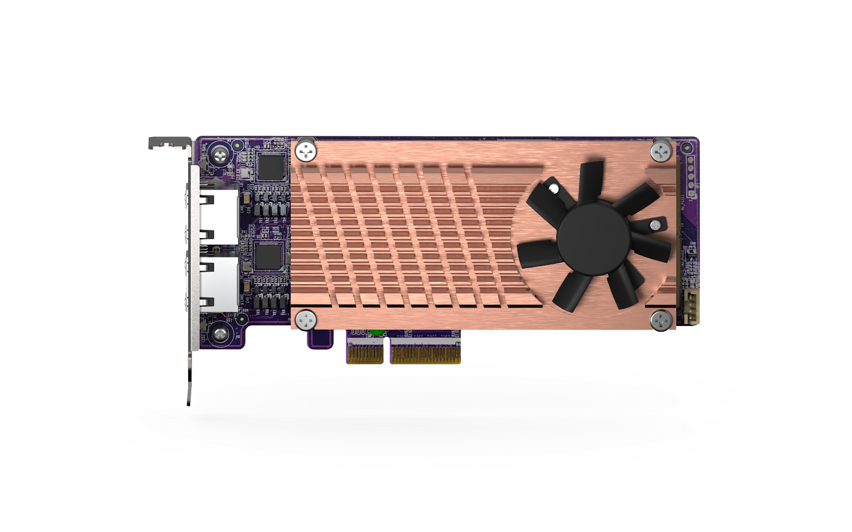
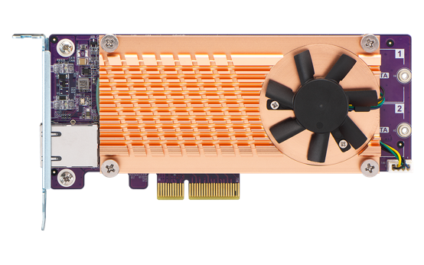
QM2コンボカードシリーズで M.2 SSDと10GbE/2.5GbEの両方を追加
QM2-2S10G1TA
QM2-2P2G2T
2 x M.2 SATA 6Gbps SSD 1 x 10GBASE-T
2 x M.2 PCIe Gen3 x4 NVMe SSD 2 x 2.5GbE BASE-T

Slide 5
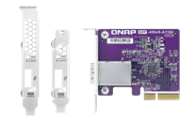
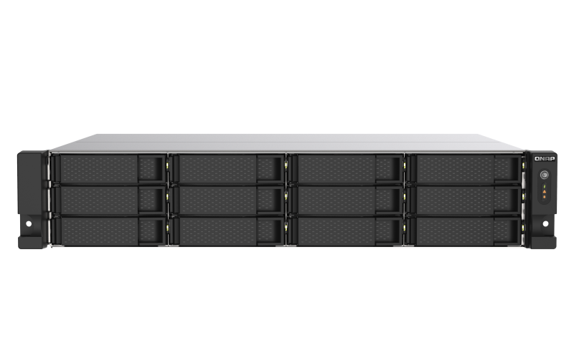
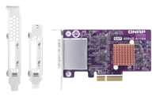
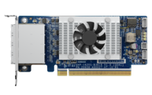
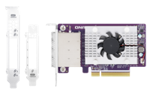
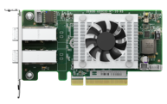
NASのPCIeスロットを 他の拡張カードのために解放
QM2コンボカードシリーズは1つのPCIeスロットのみを使用し、イーサネットとM.2 SSDストレージ両者の拡張を提供します。もう1つのスロットは、SASおよびSATA拡張カードとJBODエンクロージャーで容量拡張に使用できます。
QNAP SATA HBA
QXP-400eS-A1164
QNAP SAS HBA
TS-1273AU-RP
QXP-800eS-A1164
QXP-1620S-B3616W
QXP-1600eS
QXP-820S-B3408

Slide 6
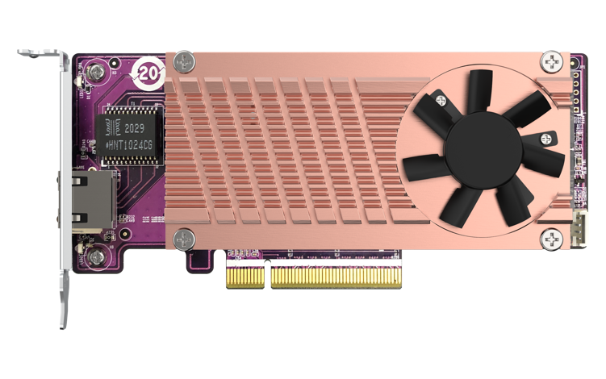
PCIe Gen3の速度と低消費電力性能を備えた 全く新しいQM2-2P10G1TB
QM2-2P10G1TB
New！
PCIe Gen3 x8へアップグレード （前のモデルQM2-2P10G1TAでは、PCIe Gen2を使用）
高効率IC– Marvell Aqtion イーサネットコントローラAQC113C （消費電力が1/2）
ツール不要なM.2 PCIeデバイス （SSD、TPU）のインストール

Slide 7
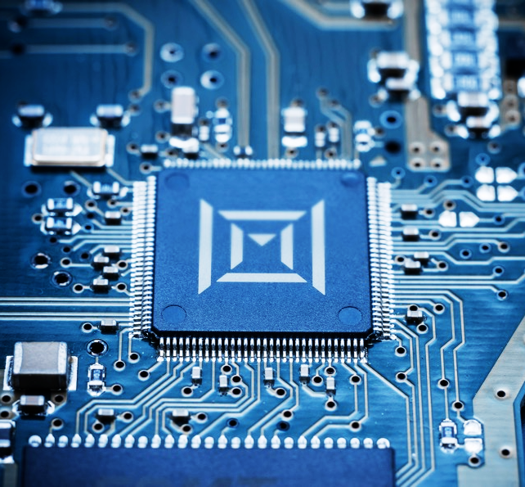
マルチギガスピードと低消費電力性能を備えた 新しいMarvell AQC113C 10GbEコントローラ
前世代のAQC107と比較して 消費電力はわずか ½
10Gb/5Gb/2.5Gb/1Gbpsおよび100Mbps RJ45接続
25年という有数のIC設計経験、信頼性が高く高効率のネットワーキングやストレージ、コンピューティングソリューションプロバイダ。

Slide 8
デュアルM.2 PCIe Gen3 NVMe SSD + 10GbE 10GBASE-Tマルチギガスピードをサポート
付属
フルハイト＆
ハーフハイトフラットブラケット
QM2-2P10G1TB
Marvell AQC113C 10GBASE-T
2 x M.2 2280 PCIe Gen3 x4 NVMe SSDスロット
総帯域幅：PCIe Gen3 x8

Slide 9
QM2-2P10G1TB設計図
Marvell
AQC113C
PCIe NVMe M.2 2280
PCIe Gen3 x4
PCIe Gen3 x4
PCIe
スイッチ
PCIe NVMe M.2 2280
PCIe Gen3 x4
PCIe Gen3 x8

Slide 10
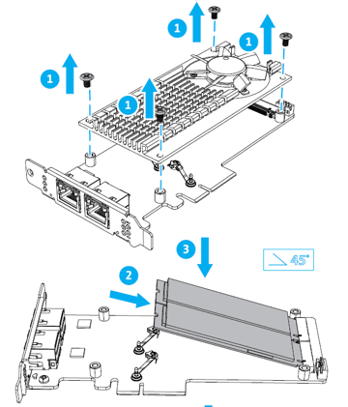
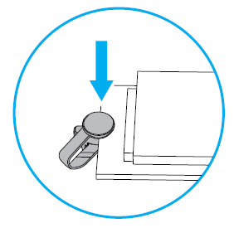
工具不要でM.2 NVMe SSDをインストール
クリックしてインストール
ネジなしでM.2 NVMe SSDをすばやく簡単にインストールできます！
注：ヒートシンクモジュールを取り外すには、ドライバーが必要です。

Slide 11
QM2-2P10G1TB アクティブ冷却モジュールを備えたハーフハイトロープロファイル設計で、すべてのシャーシに適用
ハーフハイトブラケットはプリインストール済み
152.65 mm
付属
フルハイトおよびハーフハイトフラットブラケット
68.9 mm
PCIe Gen 3 x8
アクティブ冷却モジュール

Slide 12
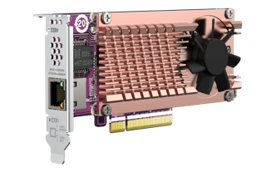
QM2-2P10G1TBの仕様
QM2-2P10G1TB
Ethernetコントローラ | Marvell AQC113C; 5つのスピード
LANポート | 1 x 10GBASE-T
M.2 SSD | 2 x M.2 2280 PCIe Gen3 NVMe SSDスロット
PCIe総帯域幅 | Gen3 x8
サイズ | 152.65 x 68.9 x 18.9 (mm)
転送速度 | 10Gbps/5Gbps/2.5Gbps/1Gbps/100Mbps
対応OS | QTS/QuTS hero 4.5.3またはそれ以降の バージョン Windows 10、11 (64bit) Linux WindowsおよびLinuxにはドライバーが必要です
内容 | 1 x QM2；1 x QIG；3 x ブラケット（ハーフハイトブラケットは プリインストール済み）

Slide 13
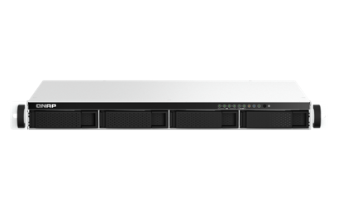
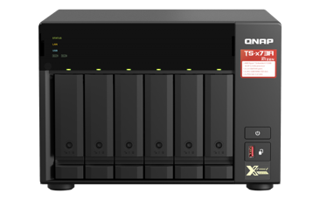
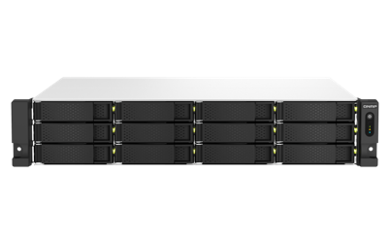
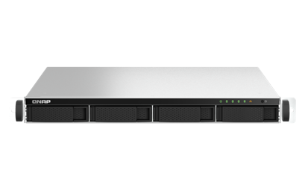
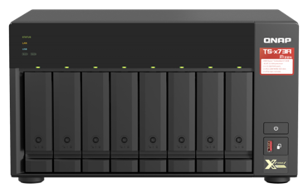
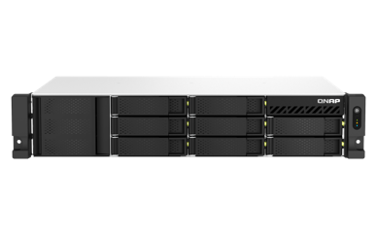
あなたの最高のパートナー！ QM2でNASをアップグレード
TS-464eU
TS-673A
TS-1264U-RP
TS-464U
TS-464U-RP
TS-873A
TS-864eU TS-864eU-RP

Slide 14
M.2 NVMe SSDによる QM2-2P10G1TB 10GbE転送速度
QNAPラボでテスト済み：
PC：Intel®Core™i7-67003.40GHz。 WindowsServer2019。64GBのメモリ。 10GbE NIC：X550
NAS：
TVS-1282T、4.5.3.1275、Samsung SSD850 Pro 512GB x 6（RAID 0）、32 GB（8GB * 4）メモリ、10GbE NIC：QM2-2P10G1TB
Windowsファイル転送（10GBファイル、M.2 NVMe SSDを使用）
ダウンロード：
1,150MB /秒
10GbE
アップロード：
1,156MB /秒
200
400
600
800
1000
MB / s

Slide 16
PCIe Gen4 NVMe M.2 SSDは、2022年、
市場で普及しつつあります
M.2 SSDの多くがPCIe NVMeに移行している昨今、Seagate、WD、SamsungはPCIe Gen4 M.2 SSDを発表し、PCIe Gen4 x4 M.2 SSDで7000MB/s以上の性能を実現しました。QM2シリーズでNAS、PC、ノートPCのストレージを拡張することができます。
8GB /秒
PCIe 4.0
4GB /秒
PCIe 3.0
帯域幅

Slide 17
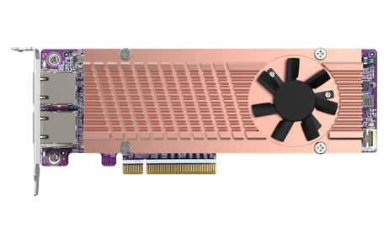
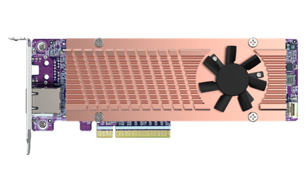
新しいPCIe Gen4 QM2コンボシリーズ デュアルM.2 PCIe Gen4 NVMe SSD +1または2ポート10GbE
付属
フルハイトおよびハーフハイトフラットブラケット
QM2-2P410G2T
2 x M.2 2280 PCIe
Gen4 x4 NVMe SSDスロット
帯域幅: PCIe Gen4 x8
2 x 10GBASE-T
QM2-2P410G1T
Marvell AQC113C
2 x M.2 2280 PCIe
Gen4 x4 NVMe SSDスロット
帯域幅: PCIe Gen4 x8
1 x 10GBASE-T

Slide 18
マルチギガスピードと低消費電力を備えた 新しいMarvell AQC 113C 10GbEコントローラ
前世代のAQC107と比較して消費電力はわずか ½
10Gb/5Gb/2.5Gb/1Gbpsおよび100Mbps RJ45接続
25年という有数のIC設計経験、信頼性が高く高効率のネットワーキング、ストレージ、コンピューティングソリューションプロバイダー。

Slide 19
QM2-2P410G1TおよびQM2-2P410G2Tの設計図
Marvell
AQC113C
PCIe NVMe M.2 2280
PCIe Gen4 x4
PCIe Gen 3 x4
PCIe
スイッチ
Marvell
AQC113C
PCIe NVMe M.2 2280
PCIe Gen4 x4
PCIe Gen 3 x4
PCIe Gen4 x8

Slide 20
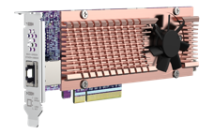
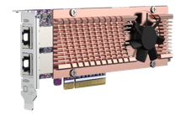
PCIe Gen4 QM2コンボカードの仕様
Ethernetコントローラ | Marvell AQC113C; 5つのスピード
10GbEポート | 1 x 10GBASE-T | 2 x 10GBASE-T
PCIe総帯域幅 | Gen4 x8
M.2 SSD | 2 x M.2 PCIe Gen4 x4 NVMeスロット（PCIe Gen3 SSDと互換）
サイズ | 187 x 68.9 x 19.35 mm
転送速度 | 10Gbps/5Gbps/2.5Gbps/1Gbps/100Mbps
対応OS | QTS/QuTS hero 5.0またはそれ以降のバージョン Windows 10 、11 (64bit) Linux WindowsおよびLinuxにはドライバーが必要です
内容 | 1 x QM2；1 x QIG；3 x ブラケット（ハーフハイトブラケットは プリインストール済み）
QM2-2P410G1T
QM2-2P410G2T

Slide 21
QM2-2P410G1T / QM2-2P410G2T アクティブ冷却モジュールを備えたハーフハイトロープロファイル設計で、すべてのシャーシに適用
ロープロファイルブラケットはプリインストール済み
187 mm
付属
フルハイトおよびハーフハイトフラットブラケット
68.9 mm
PCIe Gen 4 x8
アクティブ冷却モジュール

Slide 22
工具不要でM.2 NVMe SSDをインストール
クリックしてインストール
M.2 NVMe SSDをすばやく簡単に
インストールできます。
ネジは必要ありません！
注：ヒートシンクモジュールを取り外すには、ドライバーが必要です。

Slide 23
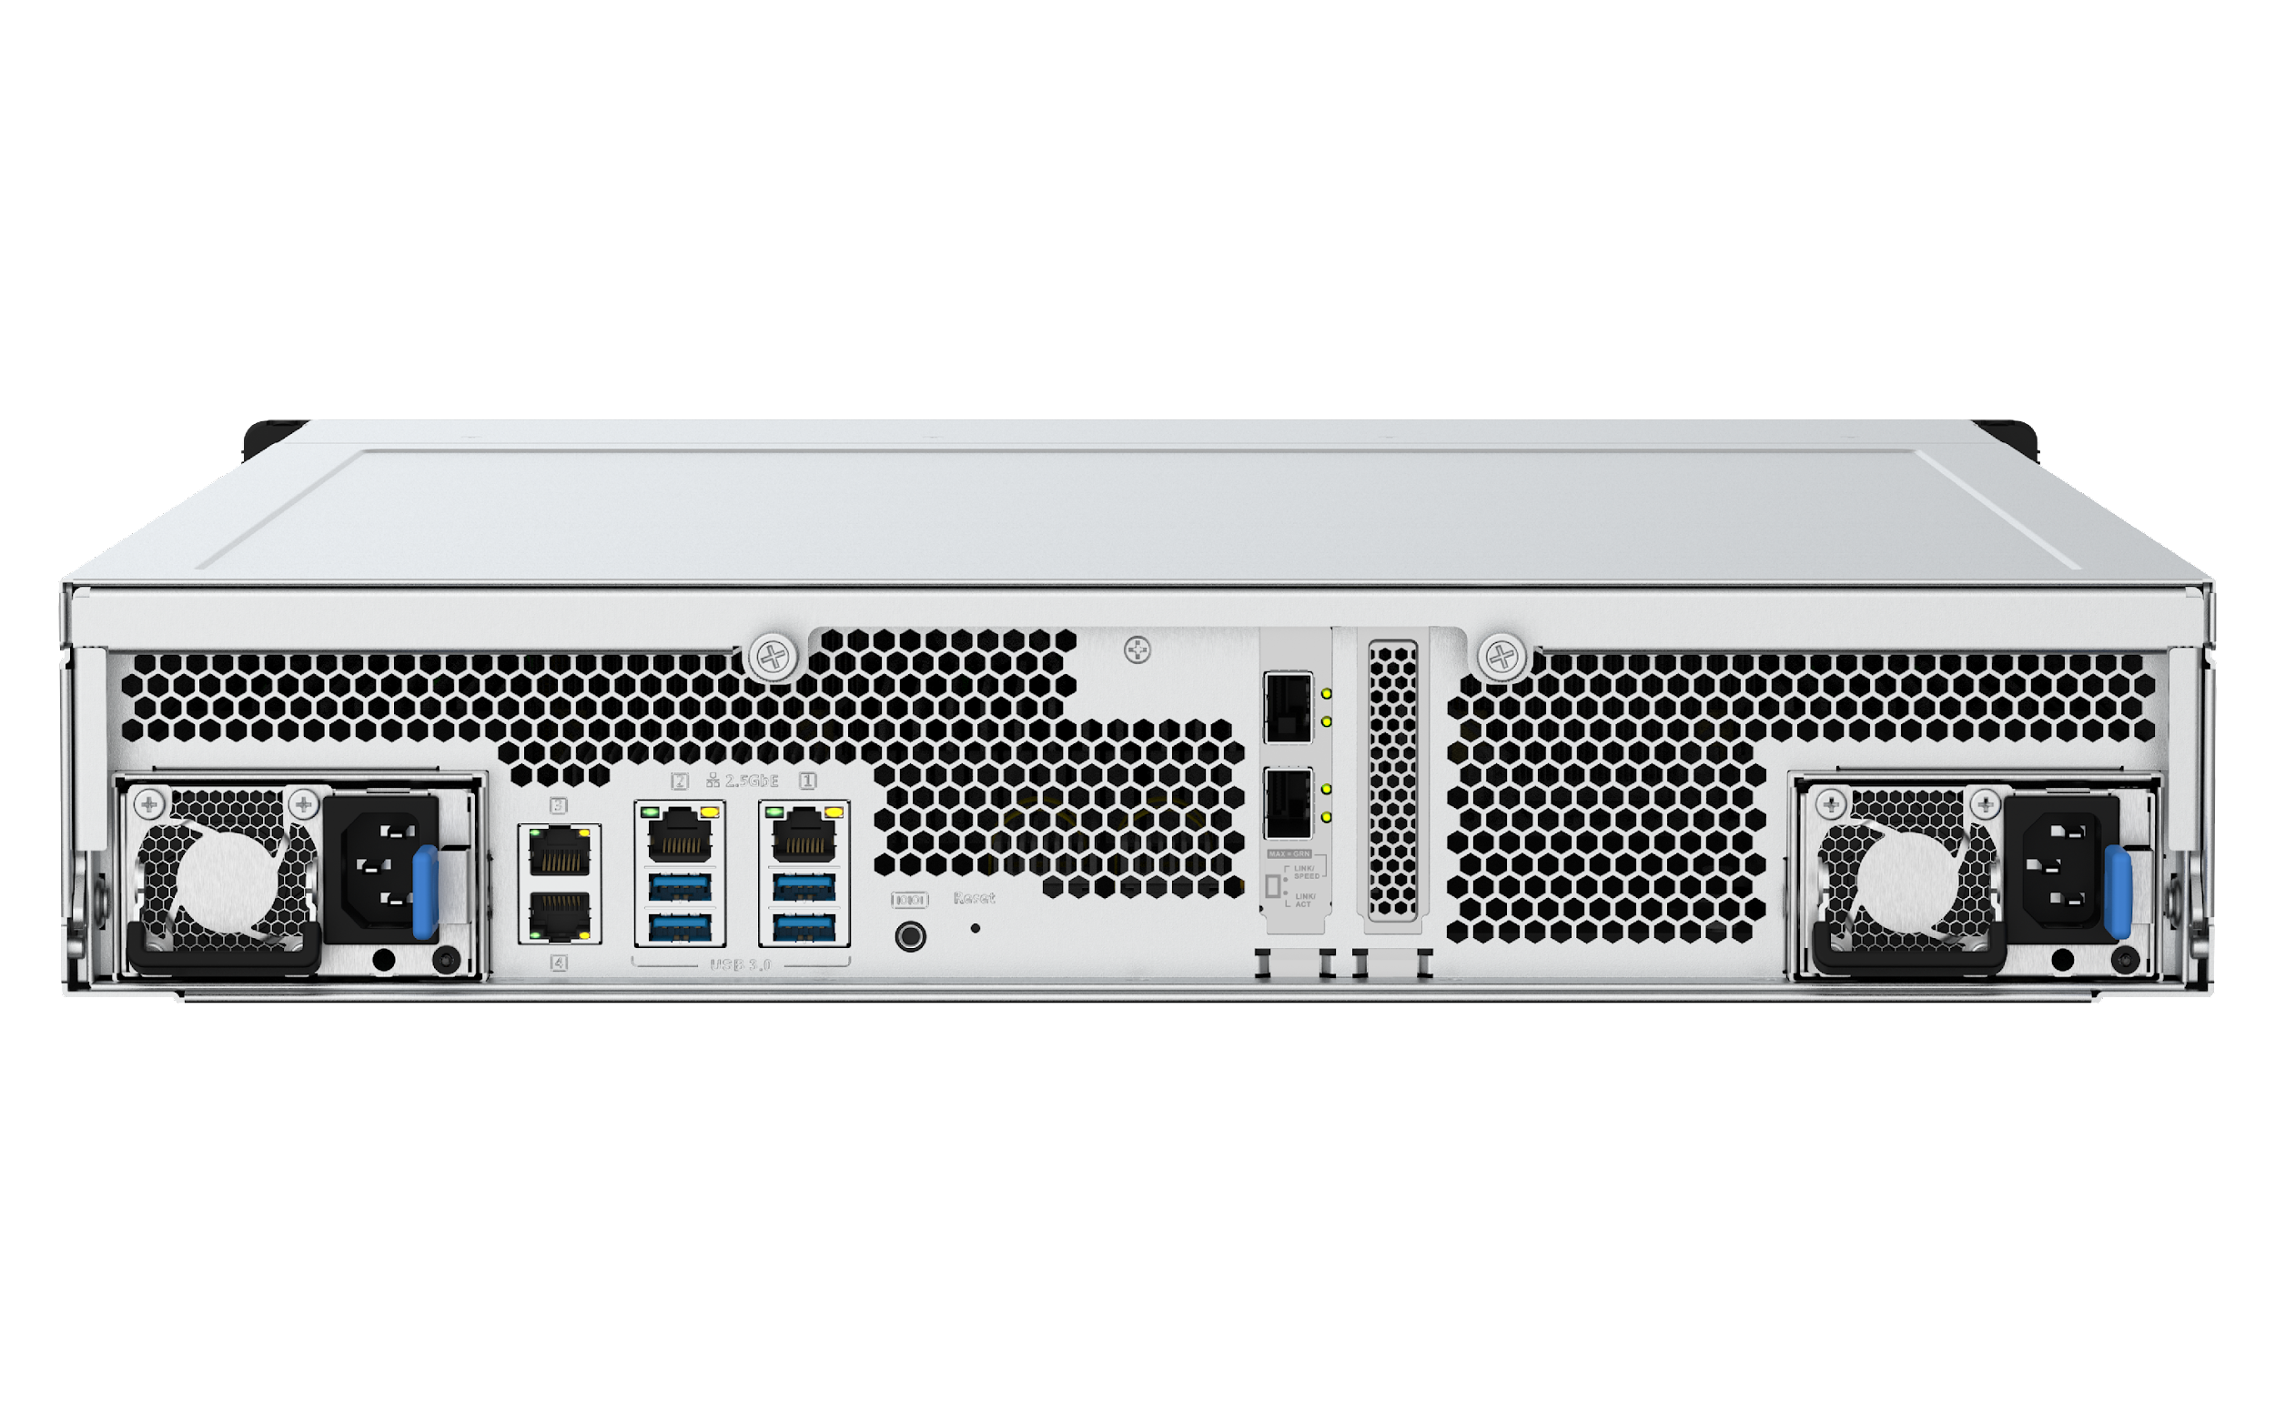
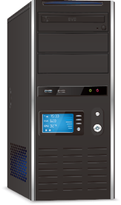
QTS＆QuTShero、Windows、Linuxなど 複数のオペレーティングシステムをサポート
QM2カードは、QNAP NAS OS（QTSおよびQuTS hero）をサポートするだけでなく、Windows 10/11およびLinuxもサポートし、さまざまなプラットフォームで高速なエクスペリエンスを提供します。
PCIeでNASをサポート
QTS / QuTS hero 5.0以降の
バージョン
WindowsとLinuxには
ドライバーが必要です
https://www.qnap.com/go/download
TDS-h2489FU
拡張用のPCIe Gen4 U.2 SSD
およびPCIe Gen4スロットを
備えた新しいQNAPオール
フラッシュアレイ
PC /ワークステーションをサポート
*互換性リストで互換性のあるNASモデルをご確認ください。

Slide 24
PCIe4.0スロットを備えたオールフラッシュNAS TS-h2490FU
TS-h2490FU
オールフラッシュアレイ
24ベイU.2 PCIe Gen3x4ドライブ
AMD EPYC 7332P 8C/16TまたはEPYC 7202P 16C/32T
2または4x 25GbE SFP28イーサネット
スロット＃1：PCIe Gen4 x4
スロット＃2：PCIe Gen4x8またはx4
スロット＃3：PCIe Gen4 x4

Slide 25
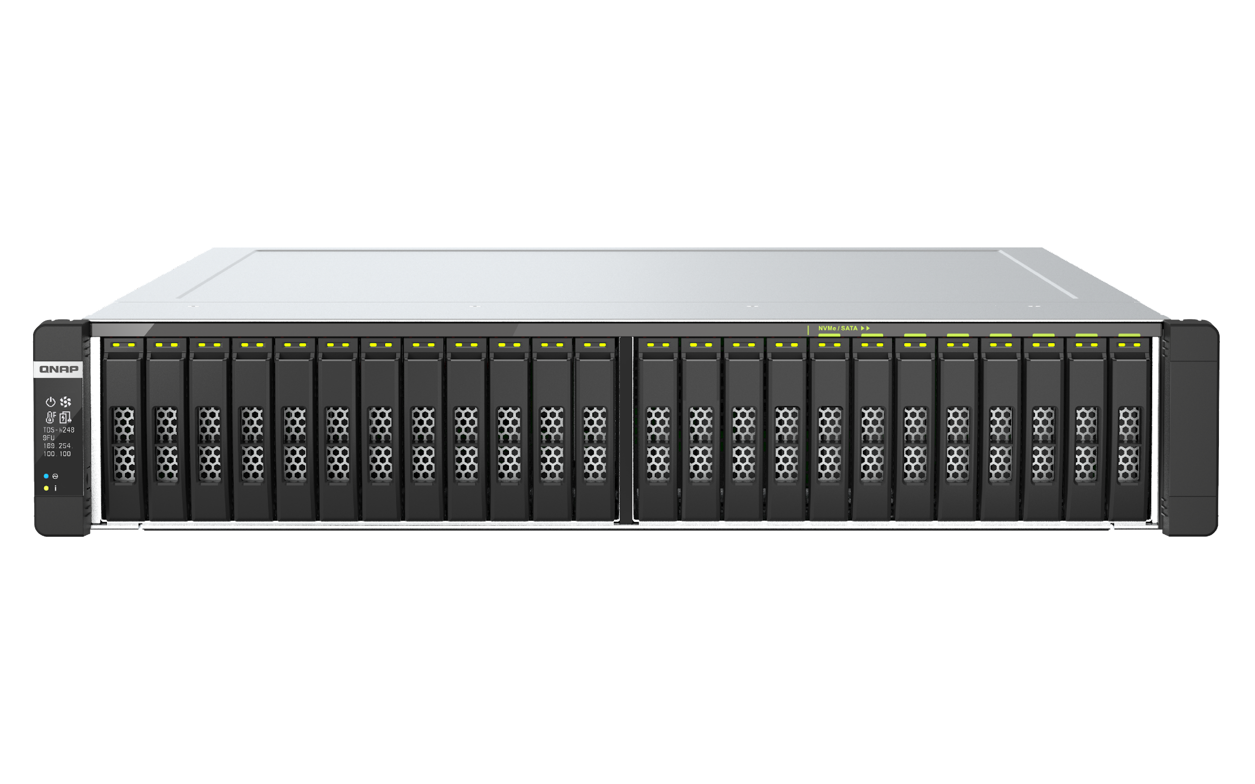
PCIe 4.0スロットを備えたオールフラッシュNAS TDS-h2489FU
TDS-h2489FU
オールフラッシュアレイ
24ベイU.2 PCIe Gen4 x4ドライブ
デュアルIntel® Xeon® Silver8または16コア
2 x 25GbESFP28イーサネット
スロット＃1：PCIe Gen4 x16（スロット2を
使用する場合はx8）
スロット＃2：PCIe Gen4 x8

Slide 26
M.2 PCIe Gen4 NVMeSSDによる 超高速パフォーマンス
QNAPラボ環境でテスト済み：
PC：Intel Core i7-6700;Windows10; 64GB RAM;
10GbE NIC LAN-10G2T-X550
IronWolf 525 4TB x 2; RAID0
読み取り：
8,244 MB/秒
SSD速度
書き込み：
6,306 MB/秒
2000
4000
6000
8000
10000
MB / s

Slide 27
QM2-2P410G1T/ QM2-2P410G2Tで M.2 SSDにアクセスする際の10GbEフルパフォーマンス
QNAPラボ環境でテスト済み：
PC：Intel Core i7-6700;Windows10; 64GB RAM; 10GbE NIC LAN-10G2T-X550
NAS：TS-h2490FU（AMD EPYC 7302P16コア/ 32スレッド; 32GB RAM; QM2-2P410G1Tをインストール
ファイル転送（10GBファイル、M.2 NVMe SSDを使用）
ダウンロード：
1,159MB/秒
10GbE
アップロード：
1,156MB/秒
200
400
600
800
1000
MB / s

Slide 29
QNAPマルチギガ
NICとスイッチ

Slide 30
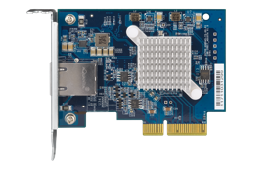
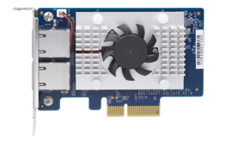
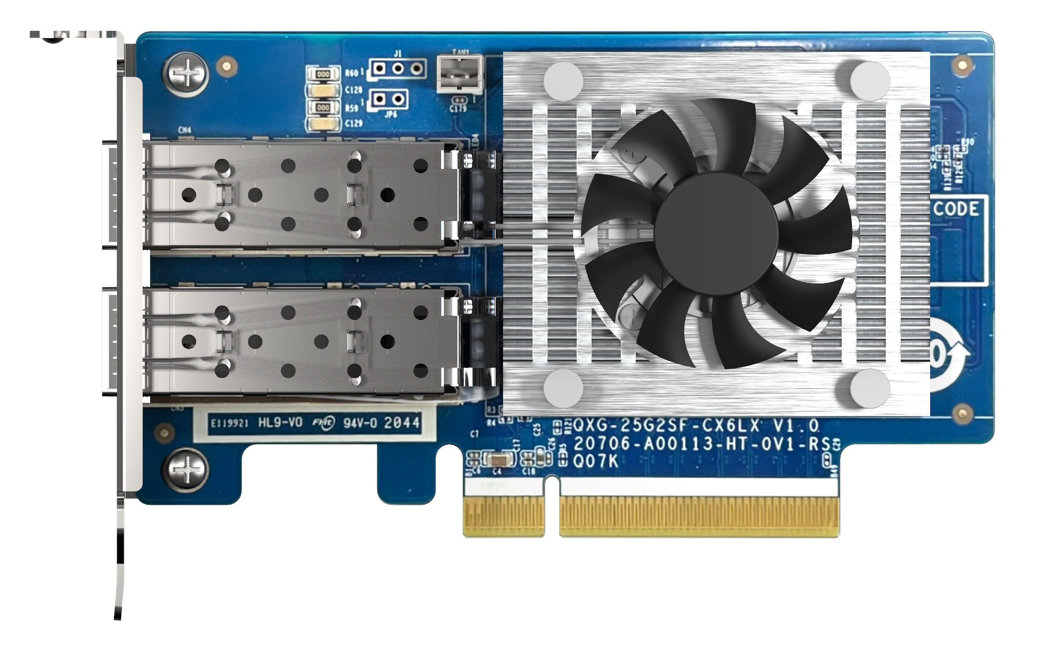
QNAPマルチギガNIC
5スピードマルチギガ
25GbE
QXG-10G1T
QXG-10G2TB
QXG-25G2SF-CX6
Marvell Aqtion AQC107
シングル10GbE NBase-T
PCIe Gen3 x4
ロープロファイル
Marvell Aqtion AQC107
デュアル10GbE NBase-T
PCIe Gen3 x4
ロープロファイル
NVIDIA Mellanox Connect-X 6 Lx
デュアル25GbESFP28（10GbE SFP +と互換）
PCIe Gen4 x8
ロープロファイル
10GbE
25GbE

Slide 31
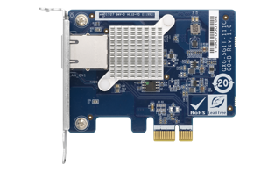
QNAPマルチギガNIC
4スピードマルチギガ
4スピードマルチギガ
QXG-2G1T-I225
QXG-2G2T-I225
QXG-2G4T-I225
QXG-5G1T-111C
QXG-5G2T-111C
QXG-5G4T-111C
Intel I225LM
1/2/4ポート2.5GbE NBase-T
PCIe Gen3 x1、Gen3 x2、Gen3 x4
ロープロファイル
Marvell Aqtion AQC111C
1/2/4ポート5GbE NBase-T
PCIe Gen2 x1、Gen3 x2、Gen3 x4
ロープロファイル
2.5GbE
5GbE

Slide 32
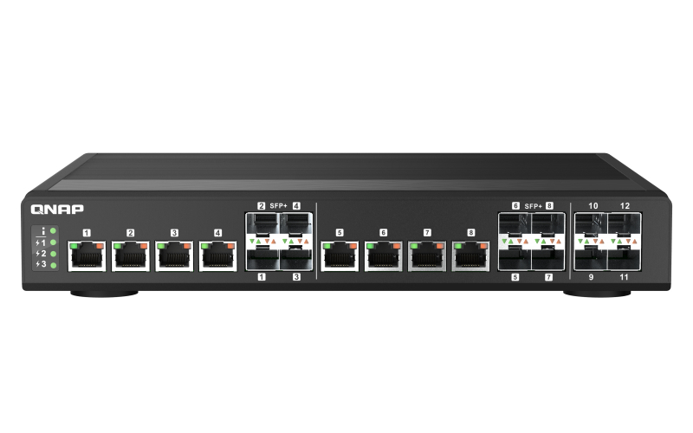
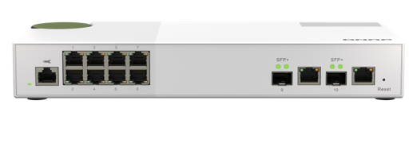
QNAP QSW10GbEスイッチ
QSW-IM1200-8C
QSW-M2108-2C
ファンレスのWebマネージドスイッチ
8x 10GbE RJ45 / SFP+コンボ ポートと4x 10GbE SFP+ポートを 搭載
アンマネージドスイッチは、 8 x2.5GbEおよび2x10GbEコンボ10GBASE-T / SFP+ポートを 提供

Slide 33
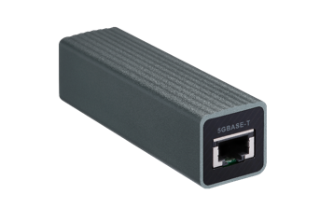
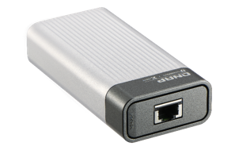
QNAPマルチギガネットワークアダプター
QNA-UC5G1T
QNA-T310G1T
Thunderbolt3 または4を使用するホスト
USB 3.2Gen1を搭載したホスト
5G/2.5G/1G/100M 4つのスピード
RJ45 NBASE-Tコネクタ
10G/5G/2.5G/1G/100M 5つのスピード
RJ45 NBASE-Tコネクタ
USBによってNASまたはWindows10 PC/ノートパソコンと互換性があります
Thunderbolt3または4、MacおよびWindowsと互換性があります

